Slide 1
Хемијско-технолошка школа “Божидар Ђорђевић Кукар” ТЕХНИЧАР ЗА ГРАФИЧКУ ПРИПРЕМУ

Slide 2
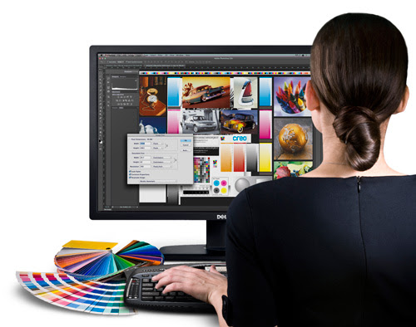
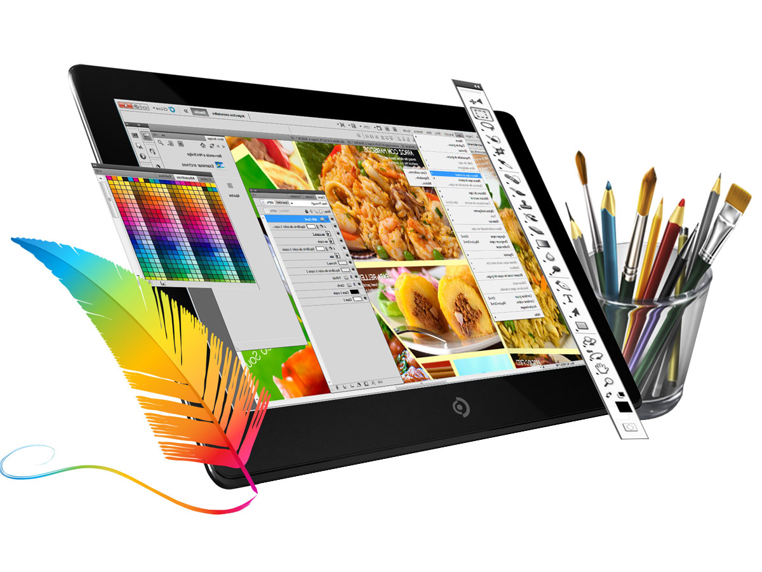
Употреба савремених информационих технологија узела је удела у скоро свим сегментима савременог друштва и данас представља саставни део живота сваког човека. У складу са модерним кретањем и потребама савременог друштва, наша школа од ове школске године омогућава свршеним основцима школовање у оквиру образовног профила - Техничар за графичку припрему.

Slide 3
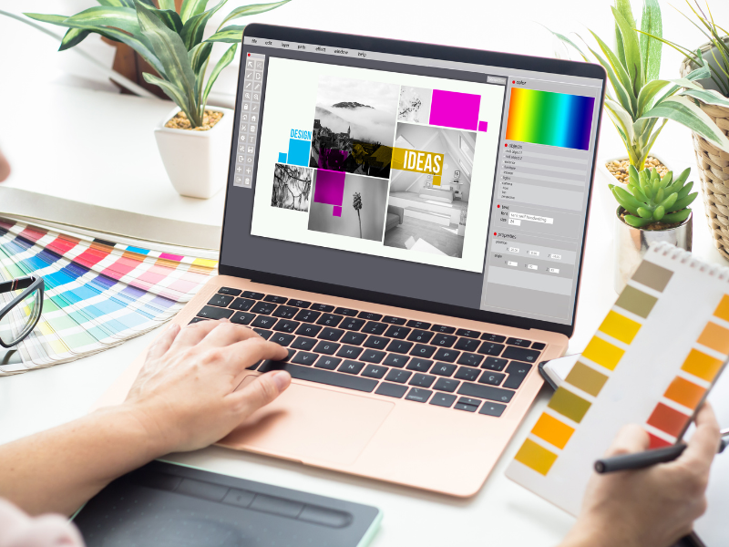
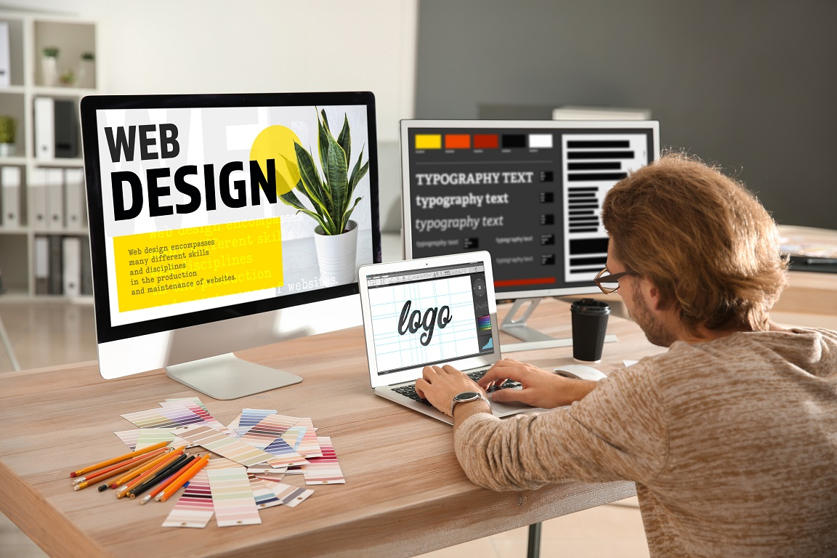
Графичка припрема подразумева израду већ постојећег или новог дизајна графичког производа и његово прилагођавање процесу умножавања – штампе. Ученици се оспособљавају за правилну обраду текста и слике у најсавременијим графичким програмима Adobe Photoshop, Adobe Illustrator, Adobe Indesign.

Slide 4
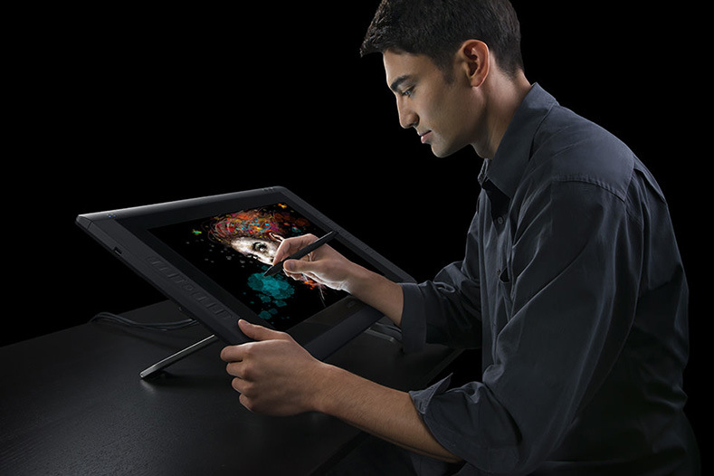
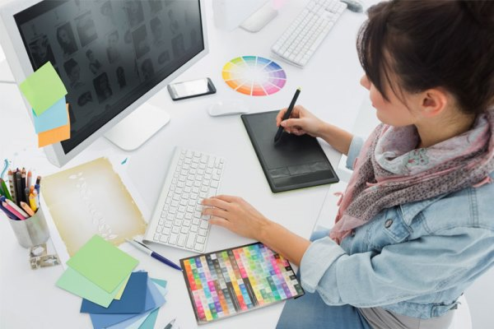
Током четворогодишњег школовања кроз теоријску наставу стичу се општа знања о графичким материјалима, графичкој опреми и технологијама, као и стручно знање о технологији графичке припреме. Кроз практичну наставу ученици се обучавају за рад на рачунарима, коришћење оперативних система, интернета, Оffice пакета... Ученици кроз изборне предмете могу стећи знања о дизајнирању графичких производа, цртању и сликању, фотографији, основама веб-дизајна и анимације, историји уметности…

